Slide 1


Panify
Horneamos Calidad, Entregamos Confianza y Unimos Lazos
BRANDON GUEVARA
MARTÍN CRUZ
JEISON DIAZ
BRAYAN DEVIA
JULIÁN GONZÁLEZ

Slide 2

Objetivo General

Slide 3

Objetivo General
Desarrollar una aplicación que gestione los usuarios, pedidos, el inventario y la generación de recibos, facilitando la organización de la producción y las entregas en Oro Pan.

Slide 4
Objetivos Específicos

Slide 5
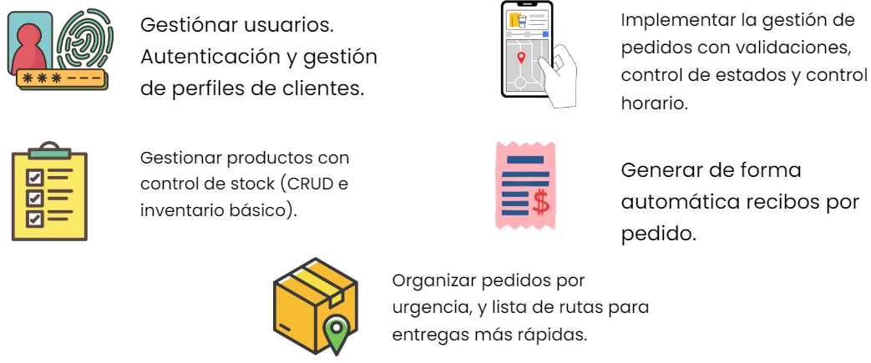
Objetivos Específicos

Slide 6
Base de Datos

Slide 7

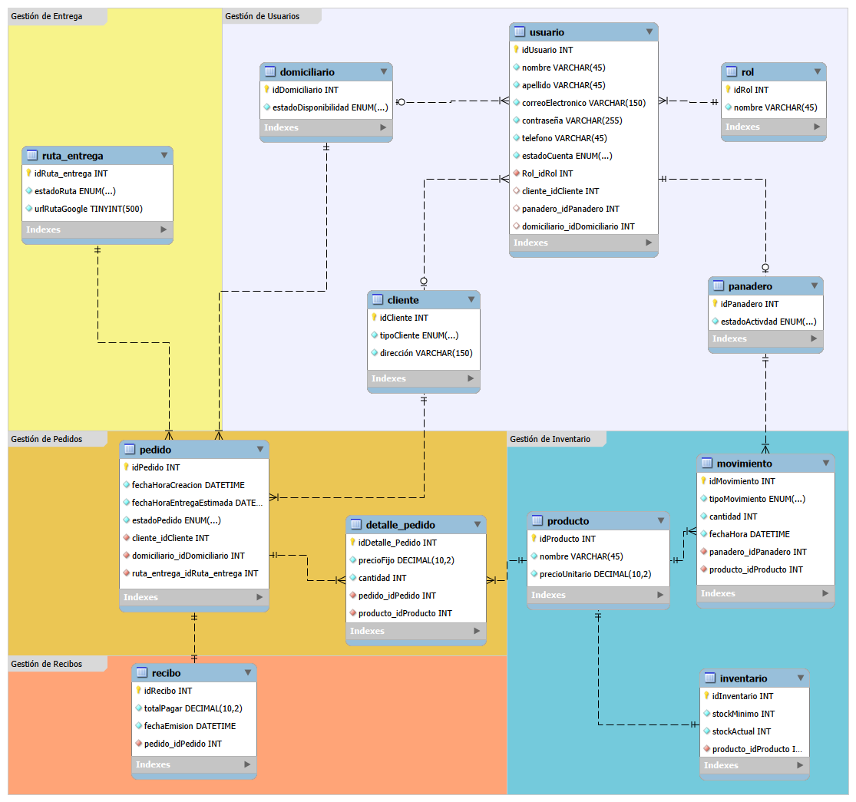
Modelo Relacional
Modelo Relacional

Slide 8
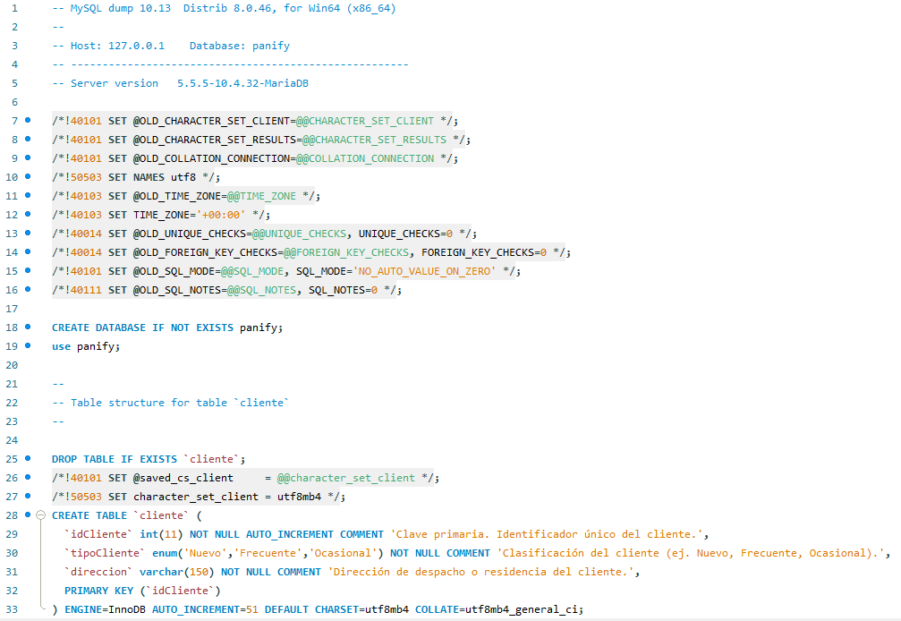
Construcción de la Base de Datos
Base de Datos

Slide 9
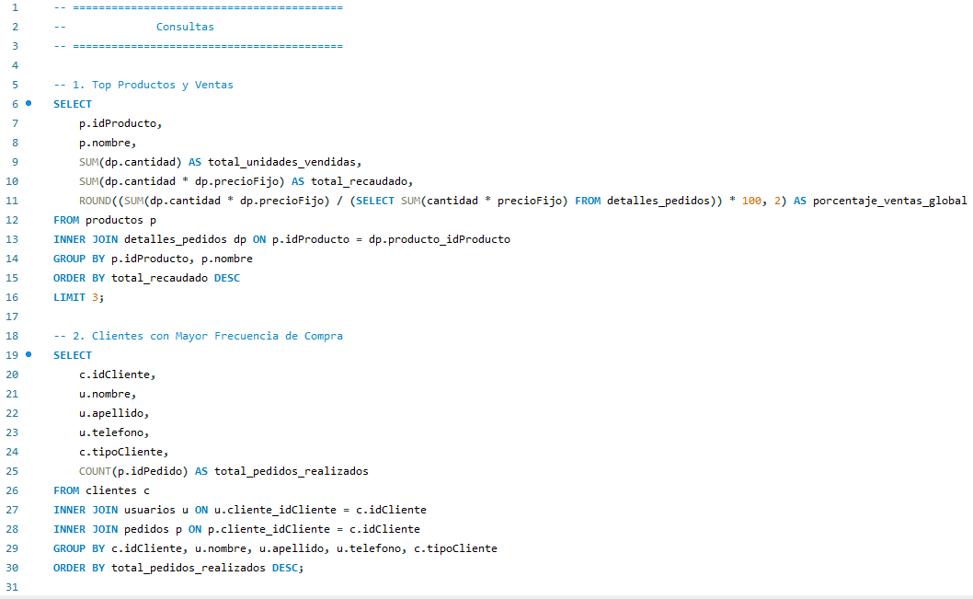
Consultas
Consultas

Slide 10
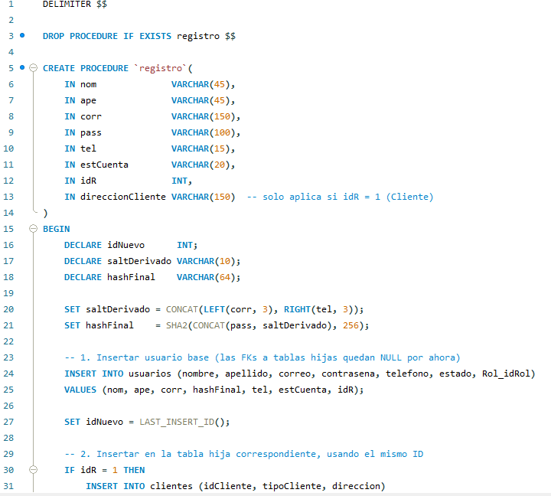
Encriptación
Encriptación

Slide 11
React

Slide 12
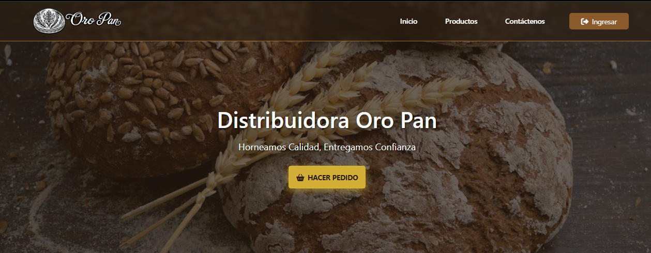
FrontEnd
Repositorio

